Slide 1
Exploración en profundidad, o DFS
Es una forma de recorrer sistemáticamente un grafo:
visitar todos sus nodos
transitar todas sus aristas
Es una forma de obtener información sobre algunas propiedades del grafo —p.ej., determinar si el grafo tiene ciclos:
todos los vértices son inicialmente blancos
un vértice se pinta de gris cuando es descubierto
un vértice se pinta de negro cuando su lista de adyacencias ha sido examinada exhaustivamente

Slide 2
Queremos distinguir este caso …
N
H
R
Y
X
T
B
K
¡Algoritmo, date cuenta de que esto es un ciclo!

Slide 3
… de este otro
N
H
R
Y
X
T
B
K
¡Y que esto otro, no!

Slide 4
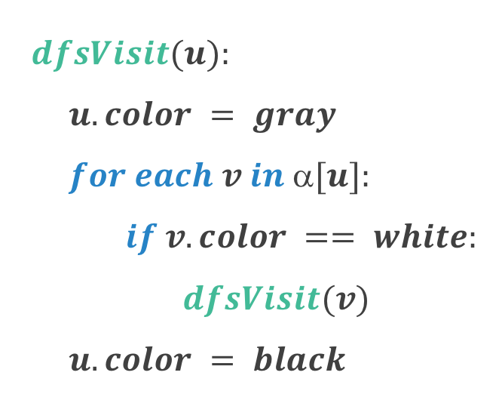
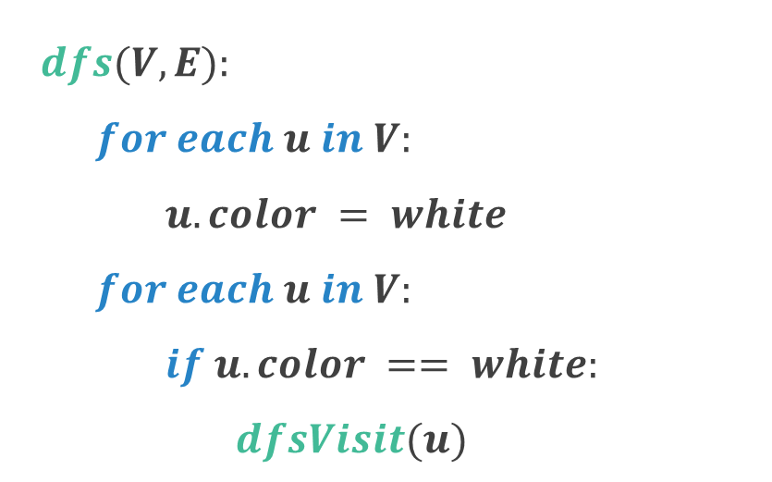
El algoritmo DFS
$dfs(V, E):$
$for each u in V:$
$u.color = white$
$for each u in V:$
$if u.color == white:$
$dfsVisit(u)$
$dfsVisit(u):$
$u.color = gray$
$for each v in [u]:$
$if v.color == white:$
$dfsVisit(v)$
$u.color = black$

Slide 5
¿Cuál es la complejidad de dfs?

Slide 6
Clase anterior: DFS
DFS itera sobre todos los nodos sin repetirlos
Para ello usa los colores:
blanco: no ha sido visitado
gris: fue visitado pero aún no se han visitado todos sus vecinos
negro: fue visitado y también fueron visitados todos sus vecinos

Slide 7
Ahora agregamos tiempos de descubrimiento, o inicio, y de finalización
Cuando se visita un nodo blanco no solo se pinta de gris …
… además, se marca el tiempo (la hora) en que se pinta de gris
Similarmente, cuando se pinta de negro
Estos son, respectivamente, el tiempo de inicio y el tiempo de finalización de un nodo,

Slide 8
Ej.: un grafo G direccional
0
1
2
3
4
5
6

Slide 9
dfsVisit de G a partir del vértice 4
0
1
2
3
4
[1, …]
5
6

Slide 10
dfsVisit de G: del vértice 4 vamos al 6 y de ahí al 5
0
1
2
3
4
[1, …]
5
6
[3, …]
[2, …]

Slide 11
Como desde 5 no podemos seguir, lo terminamos y volvemos a 6
0
1
2
3
4
[1, …]
5
6
[3, 4]
[2, …]

Slide 12
Como desde 6 no salen otras aristas, lo terminamos y volvemos a 4
0
1
2
3
4
[1, …]
5
6
[3, …]
[2, 5]

Slide 13
Como desde 4 no salen otras aristas → terminamos dfsVisit de G desde 4
0
1
2
3
4
[1, 6]
5
6
[3, 4]
[2, 5]

Slide 14
dfsVisit de G a partir del vértice 0
[7, …]
0
1
2
3
4
[1, 6]
5
6
[3, 4]
[2, 5]

Slide 15
dfsVisit de G: de 0 vamos a 1, de ahí a 3 y de ahí a 2
[7, …]
0
1
[8, …]
[10, …]
2
3
4
[1, 6]
[9, …]
5
6
[3, 4]
[2, 5]

Slide 16
De 2 no vamos a 5 ni a 0; la diferencia es que 5 ya está terminado, pero 0 aún no
anunciamos:
“¡ciclo!”
[7, …]
0
1
[8, …]
[10, …]
2
3
4
[1, 6]
[9, …]
5
6
[3, 4]
[2, 5]

Slide 17
Terminamos 2, volvemos a 3 y (con 4, 5 y 6 terminados) terminamos 3 y luego 1
[7, …]
0
1
[8, 13]
[10, 11]
2
3
4
[1, 6]
[9, 12]
5
6
[3, 4]
[2, 5]

Slide 18
Volvemos a 0, no vamos a 3 → terminamos dfsVisit de G desde 0
[7, 14]
0
1
[8, 13]
[10, 11]
2
3
4
[1, 6]
[9, 12]
5
6
[3, 4]
[2, 5]

Slide 19

$dfs(V, E):$
$time=1$
$for each u in V:$
$u.color = white$
$for each u in V:$
$if u.color == white:$
$time=dfsVisit(u, time)$

Slide 20
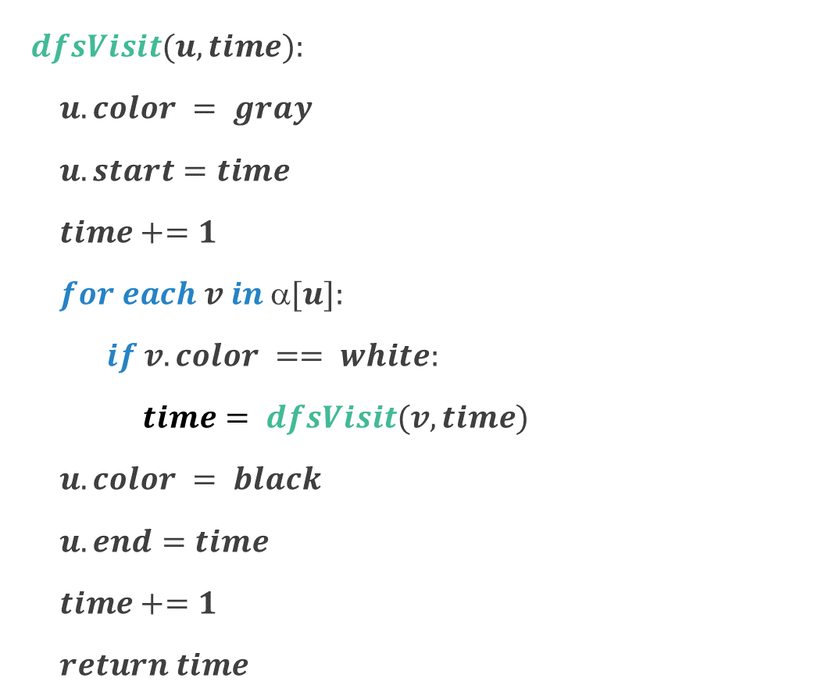
$dfsVisit(u, time):$
$u.color = gray$
$u.start=time$
$time+=1$
$for each v in [u]:$
$if v.color == white:$
$time= dfsVisit(v, time)$
$u.color = black$
$u.end=time$
$time+=1$
$return time$

Slide 21
Propiedades de los intervalos [u.start, u.end]
Dados dos vértices u y v, sus intervalos cumplen una de las siguientes relaciones:
[u.start, u.end] y [v.start, v.end] son disjuntos, y ni u ni v es descendiente del otro en el bosque DFS
[u.start, u.end] está contenido en el intervalo [v.start, v.end], y u es descendiente de v en un árbol DFS
[v.start, v.end] está contenido en el intervalo [u.start, u.end], y v es descendiente de u en un árbol DFS

Slide 22
Tipos de aristas luego de DFS
Aristas de árbol: la arista (u, v) es una arista de árbol si v fue descubierto por primera vez al transitar (u, v)
Aristas hacia atrás: aristas (u, v) que conectan un nodo u a un ancestro v en un árbol DFS:
el grafo es acíclico si y solo si DFS no produce aristas hacia atrás
Aristas hacia adelante: aristas (u, v) que no son de árbol y conectan un nodo u a un descendiente v en un árbol DFS; no aparecen en grafos no direccionales
Aristas cruzadas: todas las otras aristas; no aparecen en grafos no direccionales

Slide 23
Las propiedades de los intervalos de tiempo y los tipos de arista
[7, 14]
0
1
[8, 13]
[10, 11]
2
3
4
[1, 6]
[9, 12]
5
6
[3, 4]
[2, 5]

Slide 24
Ej.: dfs de G a partir del nodo 2
[4, 13]
0
1
[11, 12]
[5, 10]
[1, 14]
2
3
4
[8, 9]
5
6
[2, 3]
[6, 7]

Slide 25
¿Qué usos le podemos dar a DFS + los tiempos de (inicio y) finalización?
En grafos acíclicos: ordenación topológica
En grafos con ciclos: componentes fuertemente conectadas

Slide 26
Un grafo direccional acíclico G se puede ordenar topológicamente
La ordenación topológica de G es una ordenación lineal de todos los nodos
… tal que si G contiene la arista direccional (u, v), entonces u aparece antes que v en la ordenación
Si G tiene ciclos, entonces no existe un orden topológico de G

Slide 27
Ej.: grafo después de ejecutar DFS
[7, 14]
0
1
[8, 13]
[10, 11]
2
3
4
[1, 6]
[9, 12]
5
6
[3, 4]
[2, 5]
Lista L:
0
1
3
2
4
6
5

Slide 28

El algoritmo de ordenación topológica
$topSort(G)$
$Crear lista L vacía$
$Ejecutar dfs(G) con tiempos$
$Insertar nodos en L en orden descendiente de tiempos end$
$return L$

Slide 29

El algoritmo de ordenación topológica
$topSort(G)$
$Crear lista L vacía$
$Ejecutar dfs(G) con tiempos$:
$cada vez que calculamos el tiempo end$ para un nodo, insertamos ese nodo al frente de $L$
$return L$

Slide 30
Grafos direccionales con ciclos y sus componentes fuertemente conectadas
En un grafo con ciclos no es posible encontrar un orden topológico ya que dos nodos de un ciclo pueden alcanzarse mutuamente
Los nodos de un grafo que se pueden alcanzar mutuamente son miembros de una misma componente fuertemente conectada (CFC) del grafo
Las CFCs de un grafo direccional G son conjuntos máximos de nodos C ⊆ V tales que para todo par de nodos u y v en C, u y v son mutua-mente alcanzables

Slide 31
Ej.: grafo G con ciclos
a
b
c
d
e
f
g
h

Slide 32
Las CFCs de G
a
b
c
d
e
f
g
h

Slide 33
a
b
c
d
e
f
g
h
abe
cd
fg
h

Slide 34
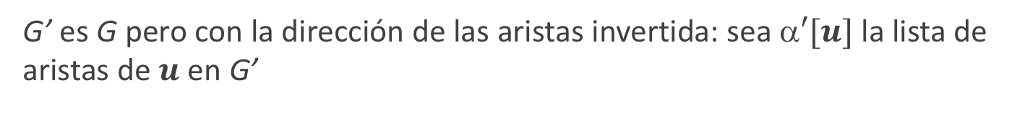
El algoritmo usa el grafo transpuesto G’ de G
G’ es G pero con la dirección de las aristas invertida: sea $′[u]$ la lista de aristas de $u$ en G’
a
b
c
d
e
f
g
h

Slide 35
G’ tiene las mismas CFCs que G
a
b
c
d
e
f
g
h

Slide 36
abe
cd
fg
h

Slide 37
Hagamos un recorrido DFS de G, anotando
los tiempos de finalización de cada nodo
[13,14]
[11,16]
[1,10]
[8,9]
a
b
c
d
e
f
g
h
[12,15]
[3,4]
[2,7]
[5,6]

Slide 38
DFS sobre G’, pero en orden decreciente de tiempos end (según el recorrido anterior)
[13,14]
[11,16]
[1,10]
[8,9]
a
b
c
d
e
f
g
h
[12,15]
[3,4]
[2,7]
[5,6]
b
a
e
c
d
g
f
h

Slide 39
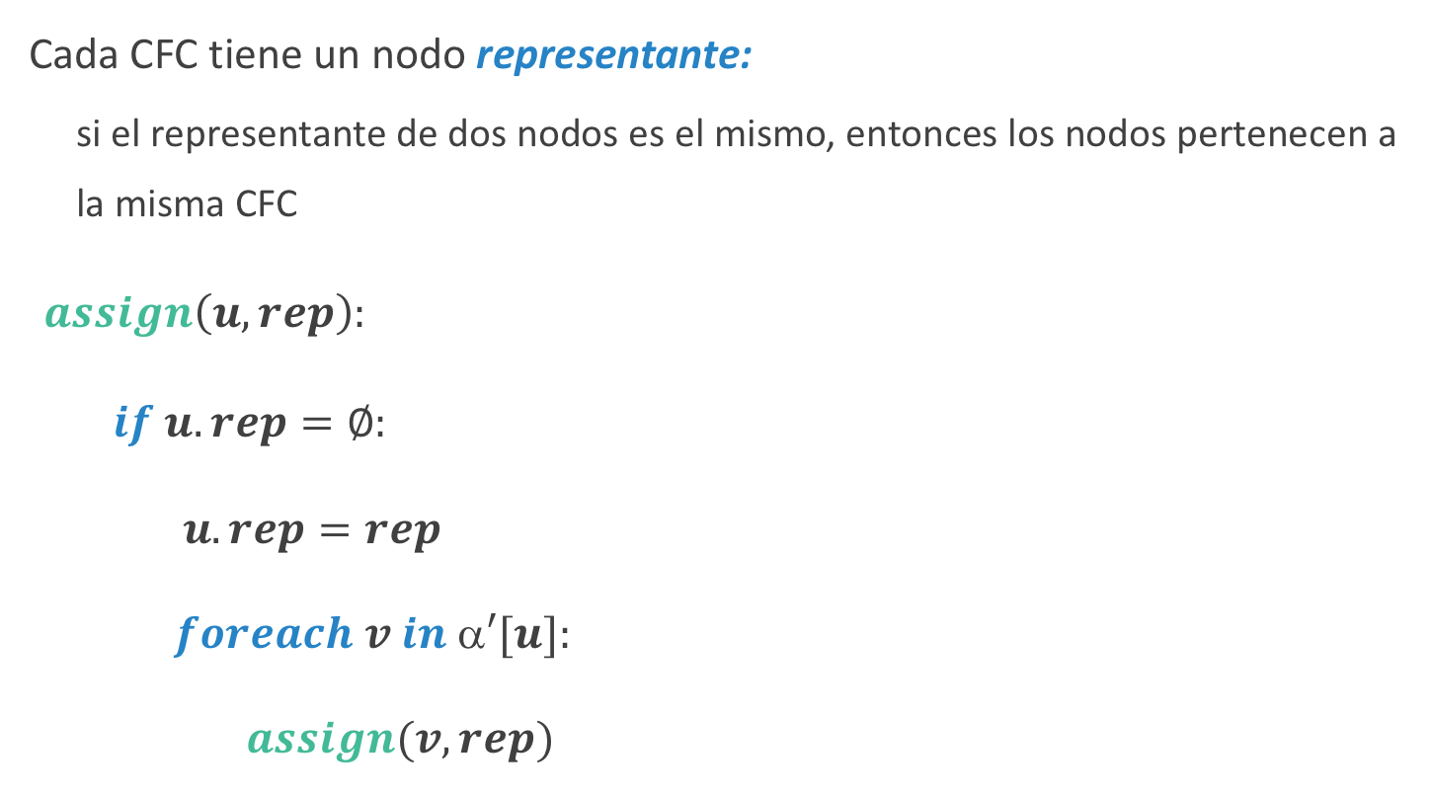
Algoritmo de Kosaraju para CFCs
Cada CFC tiene un nodo representante:
si el representante de dos nodos es el mismo, entonces los nodos pertenecen a la misma CFC
$assign\left(u, rep\right):$
$if u.rep=∅:$
$u.rep=rep$
$foreach v in ′[u]:$
$assign(v, rep)$

Slide 40

Algoritmo de Kosaraju para CFCs
$kosaraju(G)$
$Crear lista L vacía$
$Ejecutar dfs(G) con tiempos$
$Insertar vértices en L en orden descendiente de tiempos end$
$for each u in L:$
$assign(u, u)$
Igual que en el orden topológico

Slide 41

[16] [15] [14] [10] [9] [7] [6] [4]
b
a
e
c
d
g
h
f
$$L:$$
[13,14]
[11,16]
[1,10]
[8,9]
a
b
c
d
e
f
g
h
[12,15]
[3,4]
[2,7]
[5,6]
Nótese que los nodos de una misma CFC no necesariamente son contiguos en $L$

Slide 42
Definamos el grafo de componentes G^{CFC}
Supongamos que G tiene las componentes fuertemente conectadas C₁, C₂, …, C_{k}
V^{CFC} es {C₁, C₂, …, C_{k}}
Hay una arista (C_{i} , C_{j}) ∈ E^{CFC} si G tiene una arista direccional (x, y) para algún x ∈ C_{i} y algún y ∈ C_{j}

Slide 43
El grafo G^{CFC} tiene un orden topológico
G^{CFC} es un grafo direccional acíclico
Esto, ya que si existiera un ciclo en G^{CFC}, este tendría CFCs, lo cual no es posible por construcción del grafo
Por lo que podemos encontrar un orden topológico en G^{CFC}

Slide 44
Resumen
Podemos guardar los tiempos de inicio y fin de cada nodo al hacer DFS
Usando los tiempos podemos encontrar un orden topológico en un grafo acíclico
En un grafo cíclico podemos encontrar las componentes fuertemente conectadas
Podemos encontrar el orden topológico de las componentes fuertemente conectadas en un grafo cualquiera

